Slide 1
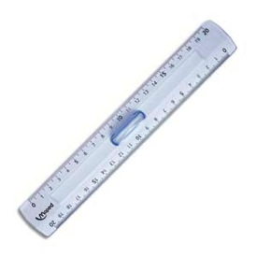
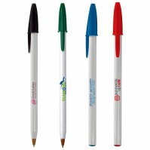
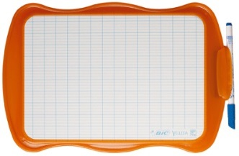
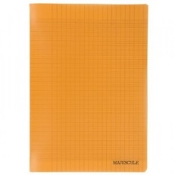
Le présent
Séances 8 et 9
Je révise les verbes
Matériel dont vous allez avoir besoin
Cahier du jour
Règle
Crayon à papier
Stylo bleu, vert, rouge
Ardoise
Cahier d’entrainement
http://j-ai-reve-que.eklablog.fr/

Slide 2
Flash conjug
Finir (je)
Je finis
Avoir (Ils)
Ils ont
Nous faisons
Faire (nous)
Prendre (je)
Je Prends
Voir (Nous)
Nous Voyons
Lancer (Nous)
Nous lançons
Inscrit sur son ardoise combien tu as de verbes justes

Slide 3
Exercice 1 : Mets les phrases au pluriel (je devient nous …)
~
~
atterrissent
L’avion atterrit → Les avions ……………………………
J’applaudis les clowns. → Nous ……………………………… les clowns.
Il voit mal → Ils ……………………mal .
Je ranges la table → Nous …………………………. La table.
applaudissons
voient
rangeons
~
Exercice 2 : Ajoute le bon pronom personnel
~
a) ………… voyagent beaucoup.
b) ……… prends un plat.
c) ………… veux un gâteau.
d) ……… finissons notre repas.
~
Exercice bonus : Conjugue les verbes suivants à toutes les personnes.
~
Jouer :……………………………………………………………………………………………………
Dire : ……………………………………………………………………………………………………..
Remplir : ………………………………………………………………………………………………

Slide 4
Flash conjug
Grandir (Il)
Il grandit
Faire (Ils)
Ils font
Nous prenons
Prendre (nous)
Prendre (je)
Je Prends
Voir (Nous)
Nous Voyons
Lancer (Nous)
Nous lançons
Inscrit sur son ardoise combien tu as de verbes justes

Slide 5
Exercice 1 : Conjugue à la bonne personne les verbes
~
~
prenons
Nous (prendre) ………………… le métro pour aller travailler.
Je (venir)……………….. de comprendre ce problème.
Marc et Laurent (grandir) ………………………… vite.
Vous (chanter) …………………. bien.
viens
grandissent
chantez
~
Exercice 2 : Complète avec le verbe aller à la bonne personne
~
vais
a) Je ………… à l’école.
b) Nous ……………… au cinéma.
c) Martin …………. Chez le médecin.
d) Ils ………….. voir mamie.
allons
va
vont
~
Exercice bonus : Ecris chaque phrase avec un verbe de la liste conjugué au présent : franchir, élargir, bondir, ralentir
~
Tu ……………………… en arrivant au rond point.
Les chevaux ………………………… la rivière.
Vous …………………….. de joie.
ralentis
franchissent
bondissez

